Slide 1
Estrutura de Dados

Slide 2
FILA
É uma lista linear em que todas as operações são realizadas através de 02 controles (CABEÇA / CAUDA) (HEAD/TAIL) (INÍCIO/FIM).
Os itens são INSERIDOS na CAUDA (TAIL). O item inserido mais recentemente está na CAUDA e, o inserido menos recentemente está na CABEÇA.
O modelo intuitivo é o de uma FILA DE PESSOAS, sendo conveniente retirar pessoas do INÍCIO e, inserir pessoas na parte FINAL da FILA.

Slide 3
FILA - Propriedade e Aplicações das FILAS (cont)
Uma FILA contém uma sequência de obrigações sequenciais. A ordem de remoção garante que as estruturas inseridas inicialmente, sejam processadas antes das inseridas por último.
Aplicações em :
  FILA DE....
  FILA DE....

Slide 4
FILA- Propriedade e Aplicações das FILAS
Propriedade: o primeiro item inserido é o primeiro item que pode ser retirado da fila.
São chamadas listas FIFO
(“First-In, First-Out”).
Primeiro a Entrar – Primeiro a Sair (PEPS)
Existe uma ordem linear para filas, do “menos recente para o mais recente”.
É ideal para processamento de estruturas que seguem ordem de “chegada”.

Slide 5
TAD FILAs
Conjunto de operações:
Criar(FILA). “Cria” a FILA, isto é, inicia a FILA de forma vazia.
2. Vazia(FILA). Retorna verdadeiro se a FILA está vazia; caso contrário, retorna falso.
3. INSERE(x, FILA). Insere o elemento x no FINAL da FILA.
4. REMOVE(FILA). Remove o item que estiver no INIÍCIO da FILA.
5. Tamanho(FILA). Esta função retorna o número de elementos da FILA.
6. Imprime(FILA). Esta função percorrer a FILA e imprime o conteúdo de seus elementos

Slide 6
TAD FILAS(cont)
Existem várias opções de estruturas de dados que podem ser usadas para representar FILAS.
As duas representações mais utilizadas são as implementações por meio de vetores (arranjos) e de ponteiros, respectivamente classificadas em ESTÁTICA e DINÂMICA, classificação esta em relação a forma de manipulação dos dados na memória.

Slide 7
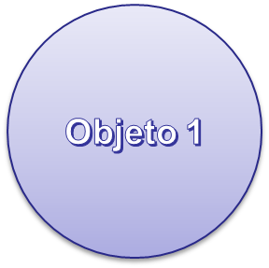
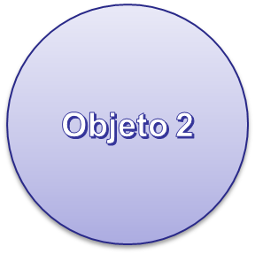
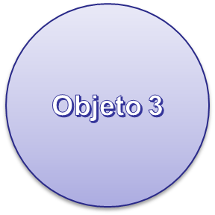
FILA Dinâmica(Representação)
Exemplo:
TAIL
HEAD
(NULL)

Slide 8
FILA Dinâmica (Representação)
FILA Dinâmica – FILA CRIADA (“VAZIA”)
HEAD
null
TAIL
null
HEAD / TAIL não se referem à um endereço de memória válido
(valor é nulo)

Slide 9
FILA Dinâmica (Inserções)
Exemplo:
HEAD
null
TAIL
null

Slide 10
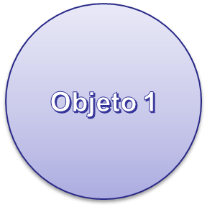
FILA Dinâmica (Inserções)
Exemplo:
HEAD
null
TAIL
null
AUX

Slide 11
FILA Dinâmica (Inserções)
Exemplo:
HEAD
TAIL
AUX

Slide 12
FILA Dinâmica (Inserções)
Exemplo:
HEAD
TAIL

Slide 13
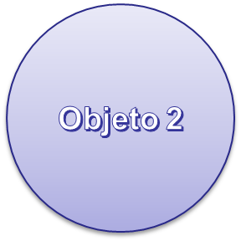
FILA Dinâmica (Inserções)
Exemplo:
HEAD
TAIL
AUX

Slide 14
FILA Dinâmica (Inserções)
Exemplo:
HEAD
TAIL
AUX

Slide 15
FILA Dinâmica (Inserções)
Exemplo:
HEAD
TAIL
AUX

Slide 16
FILA Dinâmica (Inserções)
Exemplo:
HEAD
TAIL

Slide 17
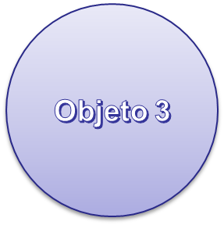
FILA Dinâmica (Inserções)
Exemplo:
HEAD
TAIL
AUX

Slide 18
FILA Dinâmica (Inserções)
Exemplo:
HEAD
TAIL
AUX

Slide 19
FILA Dinâmica (Inserções)
Exemplo:
HEAD
TAIL
AUX

Slide 20
FILA Dinâmica (Inserções)
Exemplo:
HEAD
TAIL

Slide 21
FILA Dinâmica (Remoções)
Exemplo:
HEAD
TAIL

Slide 22
FILA Dinâmica (Remoções)
Exemplo:
HEAD
TAIL

Slide 23

FILA Dinâmica (Remoções)
Exemplo:
HEAD
TAIL
(Garbage Collector)
remove o objeto da memória

Slide 24
FILA Dinâmica (Remoções)
Exemplo:
HEAD
TAIL

Slide 25
FILA Dinâmica (Remoções)
Exemplo:
HEAD
TAIL

Slide 26

FILA Dinâmica (Remoções)
Exemplo:
HEAD
TAIL
(Garbage Collector)
remove o objeto da memória

Slide 27
FILA Dinâmica (Remoções)
Exemplo:
HEAD
TAIL

Slide 28

FILA Dinâmica (Remoções)
Exemplo:
HEAD
null
TAIL
(Garbage Collector)
remove o objeto da memória

Slide 29
FILA Dinâmica (Remoções)
Exemplo:
HEAD
null
TAIL
null
(FILA VAZIA)

Slide 30
FILA Dinâmica (Percorrer)
Exemplo:
HEAD
TAIL

Slide 31
FILA Dinâmica (Percorrer)
Exemplo:
HEAD
TAIL
AUX

Slide 32
FILA Dinâmica (Percorrer)
Exemplo:
HEAD
TAIL
AUX

Slide 33
FILA Dinâmica (Percorrer)
Exemplo:
HEAD
TAIL
AUX

Slide 34
FILA Dinâmica (Percorrer)
Exemplo:
HEAD
TAIL
AUX

Slide 35
FILA Dinâmica (Percorrer)
Exemplo:
Final do Percurso
HEAD
TAIL
AUX
null

